Slide 1
14 июня 2023 г. во всем мире в очередной раз, начиная с 2005 г., по инициативе ВОЗ отмечается Всемирный день донора крови. Нынешний девиз:
«Сдавайте кровь,
сдавайте плазму,
делитесь жизнью
и делайте это часто!»

Slide 2
Закон Республики Беларусь от 30 ноября 2010 г. N 197-З "О донорстве крови и ее компонентов" в новой редакции

Slide 3
ЗАКОН РЕСПУБЛИКИ БЕЛАРУСЬ
Подписан 14 октября 2022 г. N 214-З
Принят Палатой представителей 20 сентября 2022 г.
Одобрен Советом Республики 26 сентября 2022 г.
Вступил в силу 21 апреля 2023 года

Slide 4
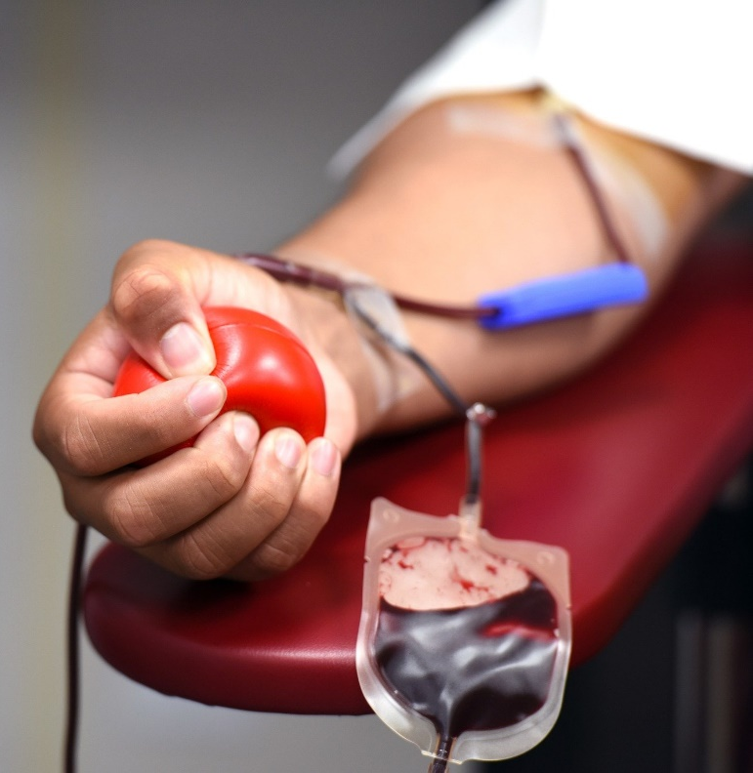
У доноров осталось право сдать кровь, как с возмещением расходов, связанных с выполнением донорских функций, так и отказаться от возмещения этих расходов.
В чем ранее заключалась несправедливость? В том, что преференций было больше у тех доноров, которые сдавали кровь с денежной компенсацией.
К примеру, если человек сдавал кровь возмездно, ему предоставлялось два выходных дня, а безвозмездному донору — один. Этот вопросы теперь урегулирован.
По просьбе доноров оставили 14 неоплачиваемых дней, которые они имеют право использовать в течение года.
Сохранен и социальный пакет.

Slide 5
КОМПЕНСАЦИОННЫЕ ВЫПЛАТЫ | СУММА
За дозу крови | 155 руб. 40 коп.
За 600 мл плазмы, полученной методом автоматического афереза | 217 руб.56 коп.
За 5 доз тромбоцитов, полученных методом автоматического цитафереза | 407 руб. 00 коп.
За 600 мл изоиммунной плазмы, полученной методом автоматического афереза | 599 руб.40 коп.

Slide 6
ПРОЧИЕ ВЫПЛАТЫ | СУММА
За незавершенную донацию | 11 руб. 10 коп.
За несостоявшуюся донацию | 3 руб. 70 коп.
При отказе от возмещения расходов, связанных с выполнением донорских функций (завтрак не выдается). | 11 руб.10 коп.

Slide 7
Статья 26. Лица, имеющие право на выполнение донорской функции
К выполнению донорской функции допускаются граждане Республики Беларусь, а также иностранные граждане и лица без гражданства, постоянно проживающие в Республике Беларусь, в возрасте от 18 до 65 лет, обладающие полной дееспособностью, не имеющие заболеваний, состояний и форм рискованного поведения.

Slide 8
Статья 39. Гарантии и компенсации донору
В день сдачи крови, ее компонентов работники освобождаются от работы на все рабочее время (смену) согласно правилам внутреннего трудового распорядка или утвержденному графику работ (сменности) с сохранением за ними среднего заработка за этот день (смену), военнослужащие, лица начальствующего и рядового состава - от исполнения обязанностей военной службы (службы) с сохранением за ними денежного довольствия за этот день, а обучающиеся в дневной форме получения образования - от образовательного процесса.

Slide 9
Донорам, которым проведено не менее четырех донаций крови, не менее 16 донаций компонентов крови в течение 12 месяцев, предшествующих дню наступления временной нетрудоспособности (независимо от причины ее наступления), пособие по временной нетрудоспособности назначается с первого дня утраты трудоспособности в размере 100 процентов среднедневного заработка.

Slide 10
Доноры, которым проведено не менее 20 донаций крови, не менее 40 донаций компонентов крови, отказавшиеся от возмещения расходов, связанных с выполнением ими донорской функции, а также доноры, которым проведено не менее 40 донаций крови, не менее 80 донаций компонентов крови, получившие возмещение расходов, связанных с выполнением ими донорской функции, награждаются нагрудным знаком отличия Министерства здравоохранения "Ганаровы донар Рэспублiкi Беларусь" в порядке, установленном Президентом Республики Беларусь.

Slide 11
Статья 31. Аутодонорство
В целях уменьшения риска неблагоприятных последствий переливания крови, ее компонентов применяется аутодонорство.
На пациентов, в отношении которых применяется аутодонорство, не распространяются гарантии и компенсации, установленные для доноров настоящим Законом и иными актами законодательства.
Статья 32. Заготовка, хранение и использование собственной крови физических лиц и (или) ее компонентов
По желанию физического лица и за его счет могут осуществляться заготовка и хранение его собственной крови и (или) ее компонентов.

Slide 12
Статья 40.
Донору, награжденному нагрудным знаком отличия "Ганаровы донар Рэспублiкi Беларусь", предоставляются следующие льготы, права и гарантии:
скидка в размере 25 процентов на платные медицинские услуги в государственных организациях здравоохранения, за исключением платных медицинских услуг, тарифы на которые регулируются Министерством здравоохранения (по согласованию с Министерством антимонопольного регулирования и торговли);
внеочередное медицинское обслуживание в государственных организациях здравоохранения, в том числе в тех, в которых он обслуживался до выхода на пенсию, если иное не установлено законодательством;

Slide 13
внеочередной прием в учреждения социального обслуживания, осуществляющие стационарное социальное обслуживание;
первоочередной прием в государственных органах и иных организациях независимо от форм собственности;
внеочередное пользование всеми видами услуг связи, культурно-просветительных и спортивно-оздоровительных организаций, приобретение билетов на все виды транспорта, внеочередное обслуживание организациями розничной торговли и бытового обслуживания;

Slide 14
использование трудового отпуска (отпуска, предоставляемого военнослужащим, лицам начальствующего и рядового состава) в летнее или другое удобное время, а также предоставление в течение календарного года кратковременного отпуска без сохранения заработной платы (денежного довольствия военнослужащим, лицам начальствующего и рядового состава) продолжительностью до 14 календарных дней в период, согласованный с нанимателем (руководителем военизированной организации или уполномоченным им лицом, командиром (начальником));
повышение пенсии по достижении общеустановленного пенсионного возраста в соответствии с законодательством о пенсионном обеспечении.

Slide 15
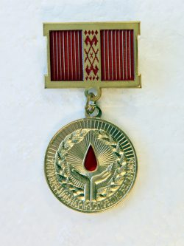
Статья 44. Переходные положения
Для целей награждения "Ганаровы донар Рэспублiкi Беларусь" лиц, сдававших кровь, ее компоненты:
с 25 апреля 1995 г. по 8 июня 2011 г., одна сдача крови приравнивается к одной донации крови безвозмездно, одна сдача компонентов крови - к одной безвозмездной донации компонентов крови;
с 9 июня 2011 г. по 26 декабря 2014 г., одна донация крови приравнивается к одной безвозмездной донации крови донора, одна донация плазмы, лейкоцитов, тромбоцитов - к одной безвозмездной донации компонентов крови;

Slide 16
с 27 декабря 2014 г. до вступления в силу настоящего Закона:
одна безвозмездная донация крови приравнивается к одной безвозмездной донации крови, одна безвозмездная донация плазмы, лейкоцитов, тромбоцитов - к одной безвозмездной донации компонентов крови;
одна возмездная донация крови приравнивается к одной донации крови донора, одна возмездная донация плазмы, лейкоцитов, тромбоцитов - к одной донации компонентов крови.

Slide 17
к.м.н. Гольдинберг Б.М

